Slide 1





1-3 الدراسات المسحية والتجريبية
والقائمة على الملاحظة
2-3 التحليل الإحصائي
3-3 الاحتمال المشروط
4-3 الاحتمال والتوزيعات الاحتمالية
5-3 التوزيع الطبيعي
6-3 التوزيعات ذات الحدين
1-1 مقدمة في المتجهات
2-1 المتجهات في المستوى الإحداثي
3-1 الضرب الداخلي
4-1 المتجهات في الفضاء الثلاثي الأبعاد
5-1 الضرب الداخلي والضرب الاتجاهي
للمتجهات في الفضاء
1-4 تقدير النهايات بيانيا
2-4 حساب النهايات جبريا
3-4 المماس والسرعة المتجهة
4-4 المشتقات
5-5 المساحة تحت المنحنى والتكامل
5-6 النظرية الأساسية في التفاضل
والتكامل
1-2 الإحداثيات القطبية
2-2 الصورة القطبية والصورة
الديكارتية للمعادلات
3-2 الأعداد المركبة ونظرية ديموافر

Slide 2
1-2 الإحداثيات القطبية
2-2 الصورة القطبية والصورة
الديكارتية للمعادلات
3-2 الأعداد المركبة ونظرية ديموافر

Slide 3
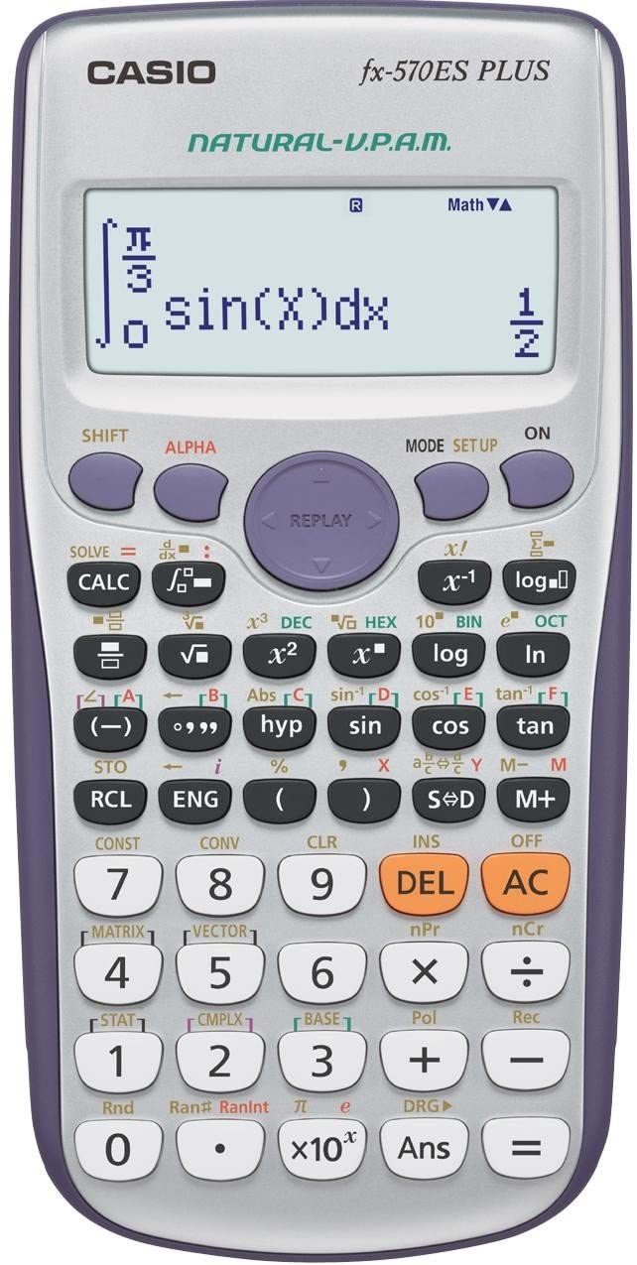
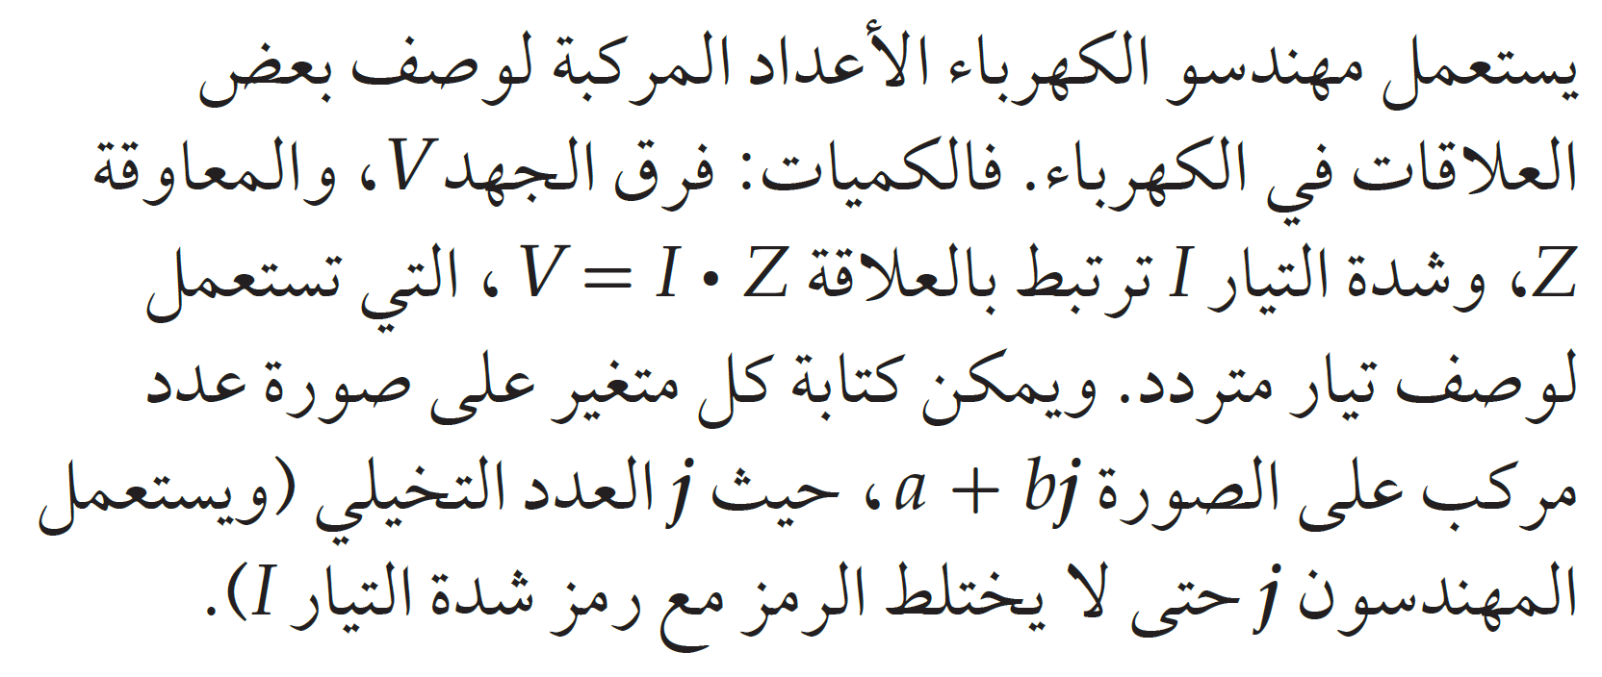
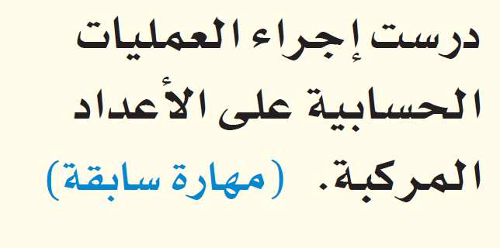



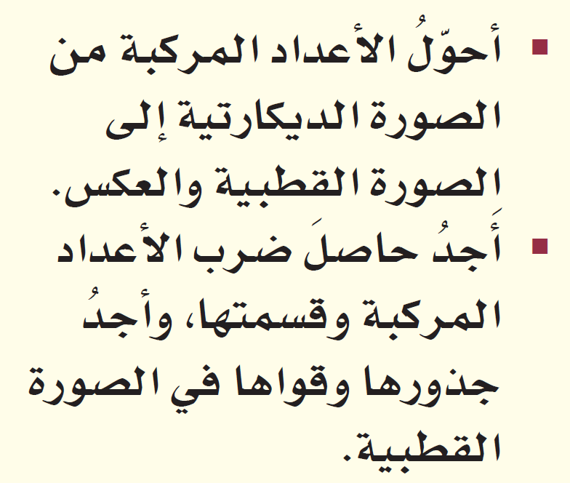

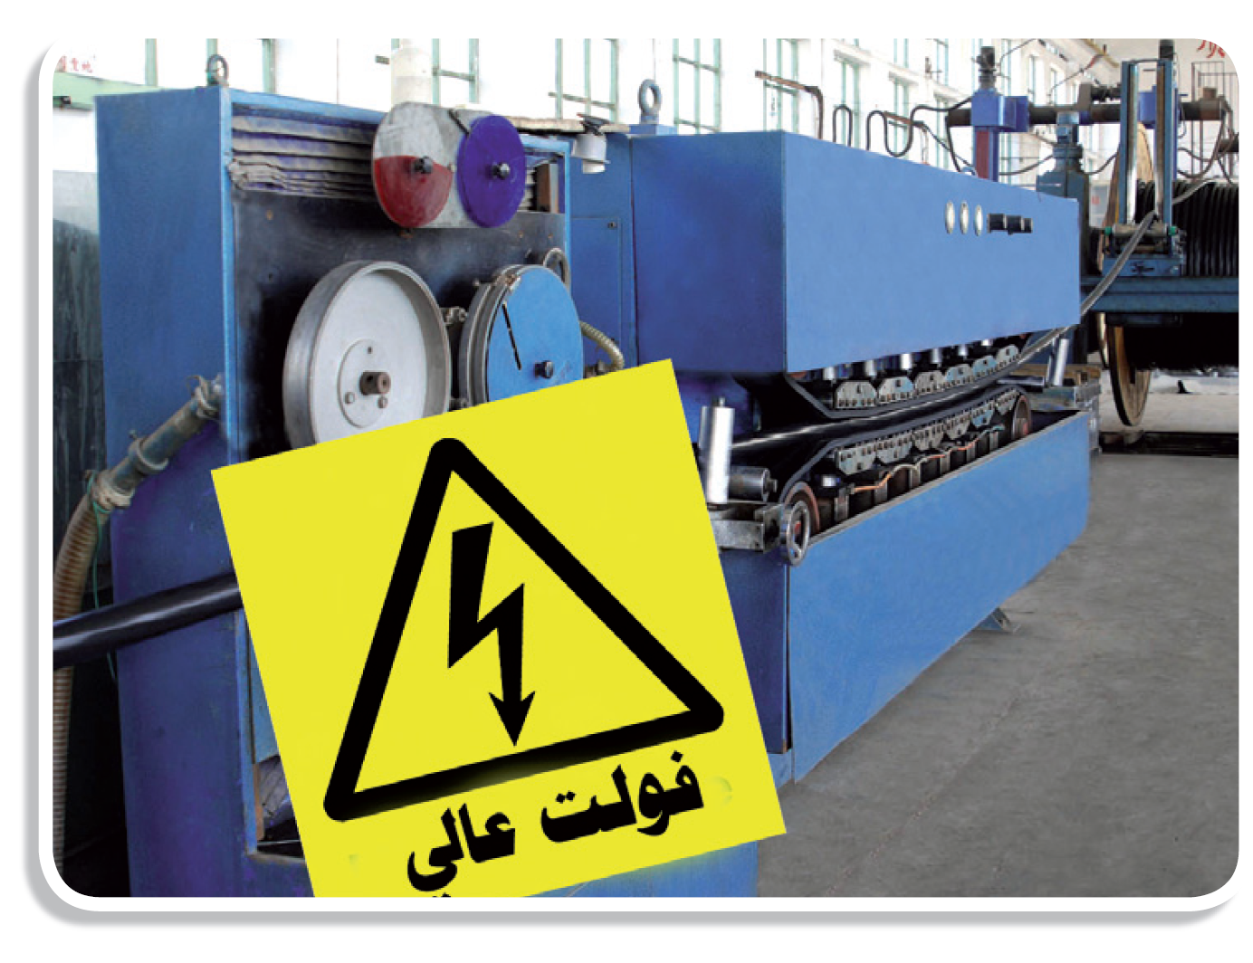
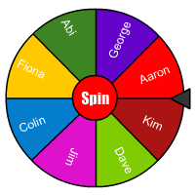

الأدوات
التاريخ
الموضوع
الدرس
الفصل
المادة
الصف
الأعداد المركبة ونظرية ديموافر
3
2
ريض6
3ط
لمـــــــــاذا؟
فيما سبق
الآن

Slide 4
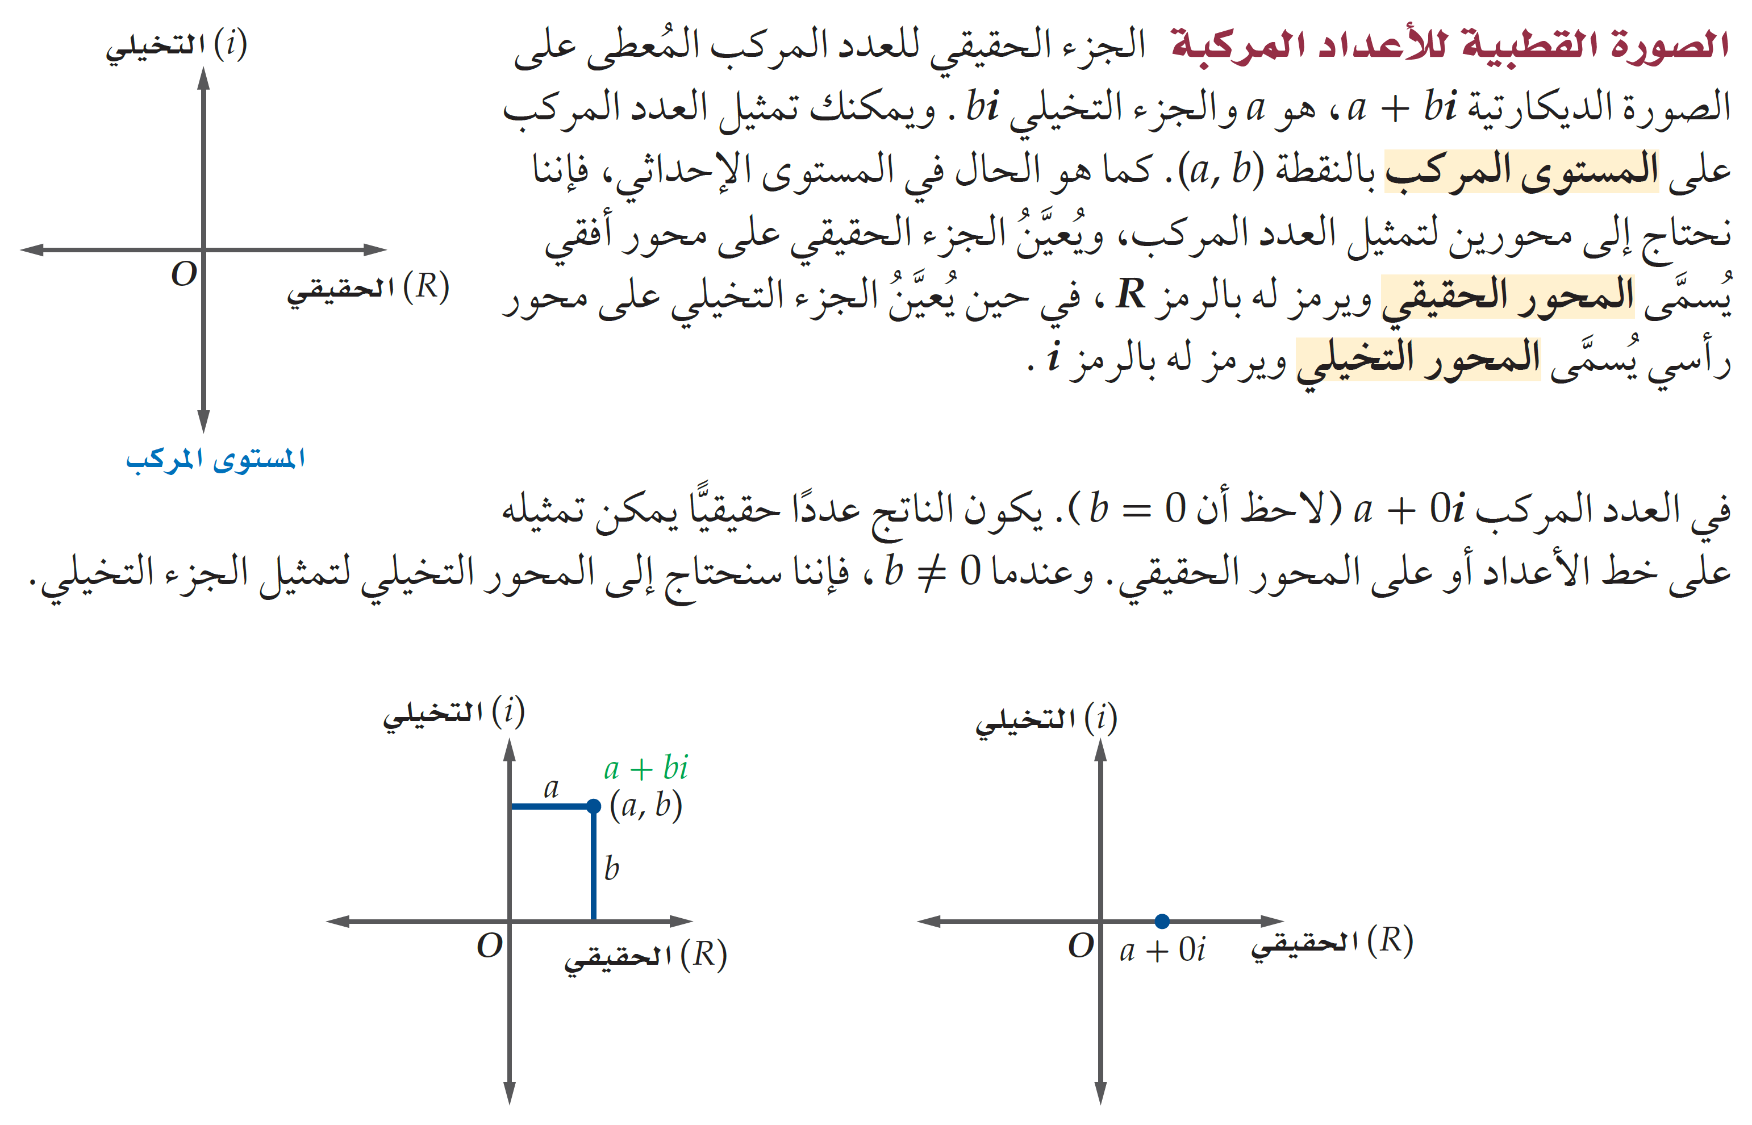
الأدوات
التاريخ
الموضوع
الدرس
الفصل
المادة
الصف
الأعداد المركبة ونظرية ديموافر
3
2
ريض6
3ط

Slide 5
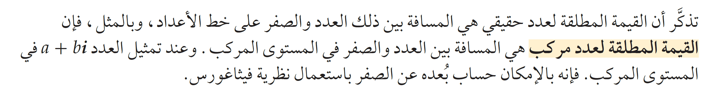
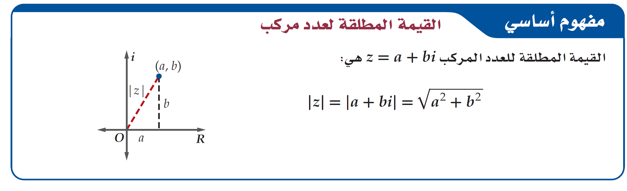
الأدوات
التاريخ
الموضوع
الدرس
الفصل
المادة
الصف
الأعداد المركبة ونظرية ديموافر
3
2
ريض6
3ط

Slide 6
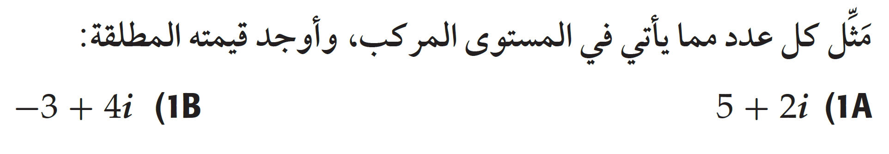
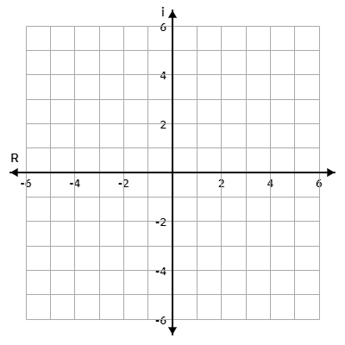
الأدوات
التاريخ
الموضوع
الدرس
الفصل
المادة
الصف
الأعداد المركبة ونظرية ديموافر
3
2
ريض6
3ط
تحقق من فهمك1

Slide 7

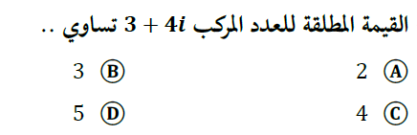
الأدوات
التاريخ
الموضوع
الدرس
الفصل
المادة
الصف
الأعداد المركبة ونظرية ديموافر
3
2
ريض6
3ط
تدرب1

Slide 8
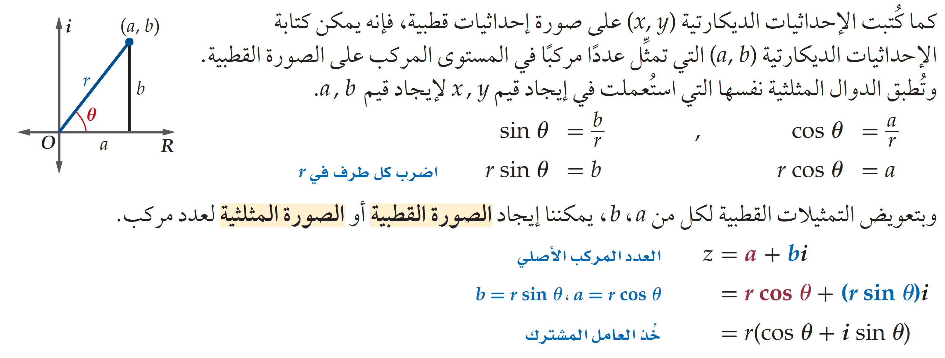
الأدوات
التاريخ
الموضوع
الدرس
الفصل
المادة
الصف
الأعداد المركبة ونظرية ديموافر
3
2
ريض6
3ط

Slide 9
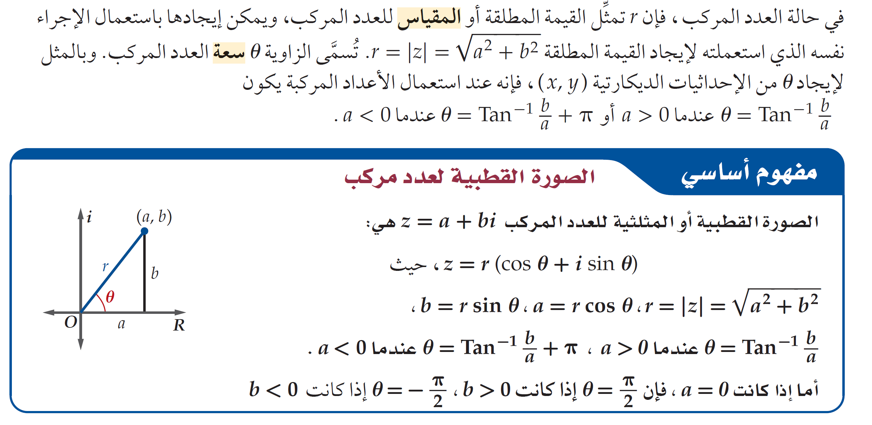
الأدوات
التاريخ
الموضوع
الدرس
الفصل
المادة
الصف
الأعداد المركبة ونظرية ديموافر
3
2
ريض6
3ط

Slide 10
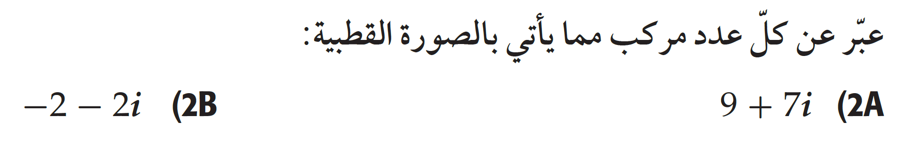

الأدوات
التاريخ
الموضوع
الدرس
الفصل
المادة
الصف
الأعداد المركبة ونظرية ديموافر
3
2
ريض6
3ط
تحقق من فهمك2

Slide 11

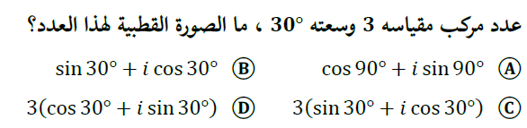
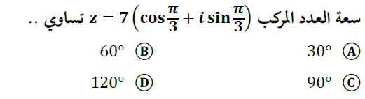
الأدوات
التاريخ
الموضوع
الدرس
الفصل
المادة
الصف
الأعداد المركبة ونظرية ديموافر
3
2
ريض6
3ط
تدرب2

Slide 12
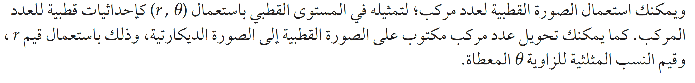
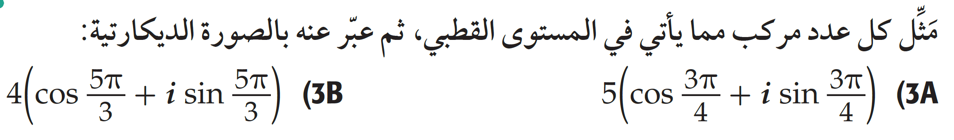
الأدوات
التاريخ
الموضوع
الدرس
الفصل
المادة
الصف
الأعداد المركبة ونظرية ديموافر
3
2
ريض6
3ط
تحقق من فهمك3

Slide 13
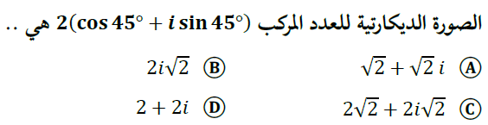
الأدوات
التاريخ
الموضوع
الدرس
الفصل
المادة
الصف
الأعداد المركبة ونظرية ديموافر
3
2
ريض6
3ط
تدرب3

Slide 14
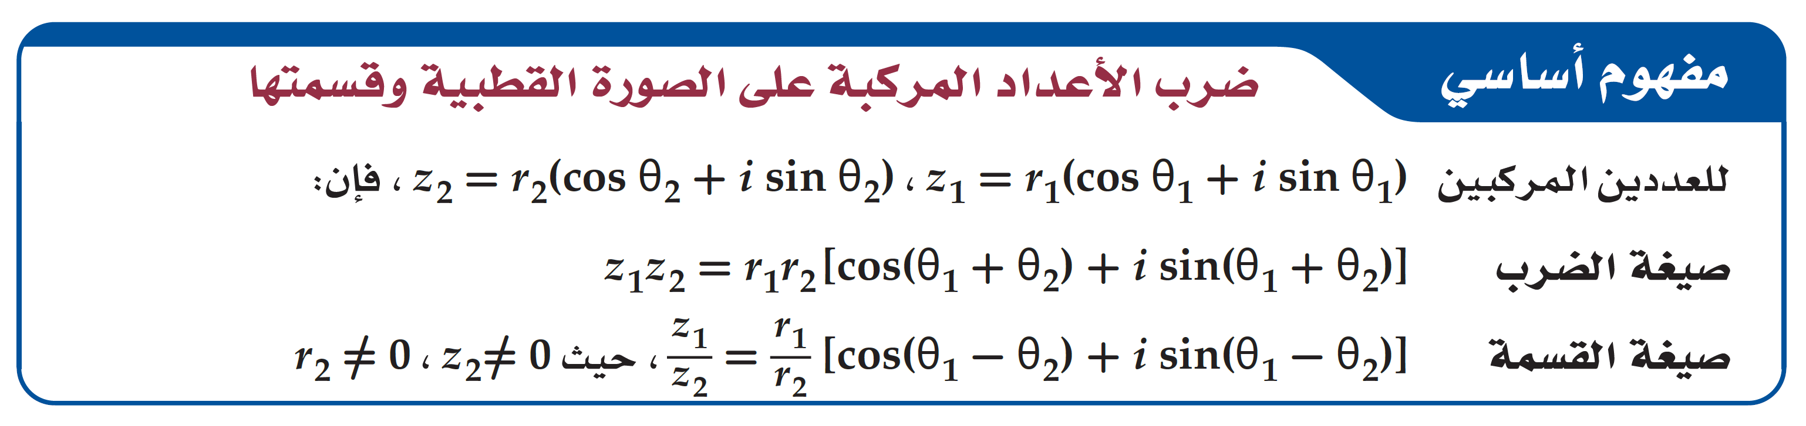
الأدوات
التاريخ
الموضوع
الدرس
الفصل
المادة
الصف
الأعداد المركبة ونظرية ديموافر
3
2
ريض6
3ط

Slide 15
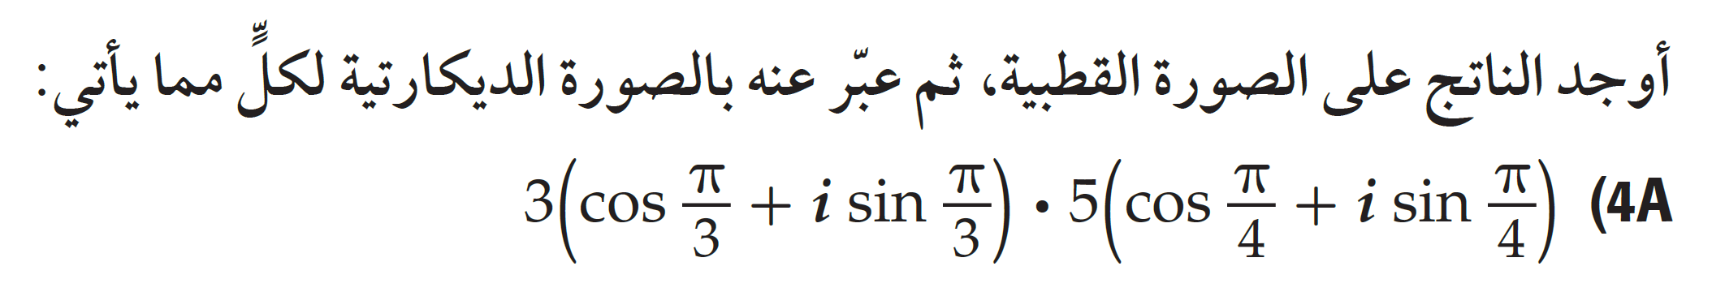
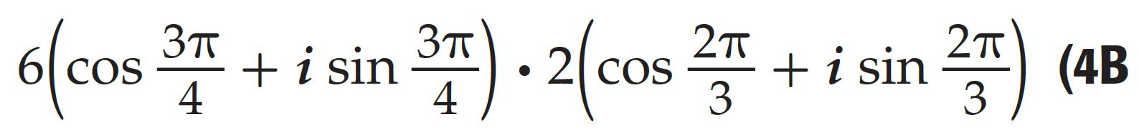
الأدوات
التاريخ
الموضوع
الدرس
الفصل
المادة
الصف
الأعداد المركبة ونظرية ديموافر
3
2
ريض6
3ط
تحقق من فهمك4

Slide 16
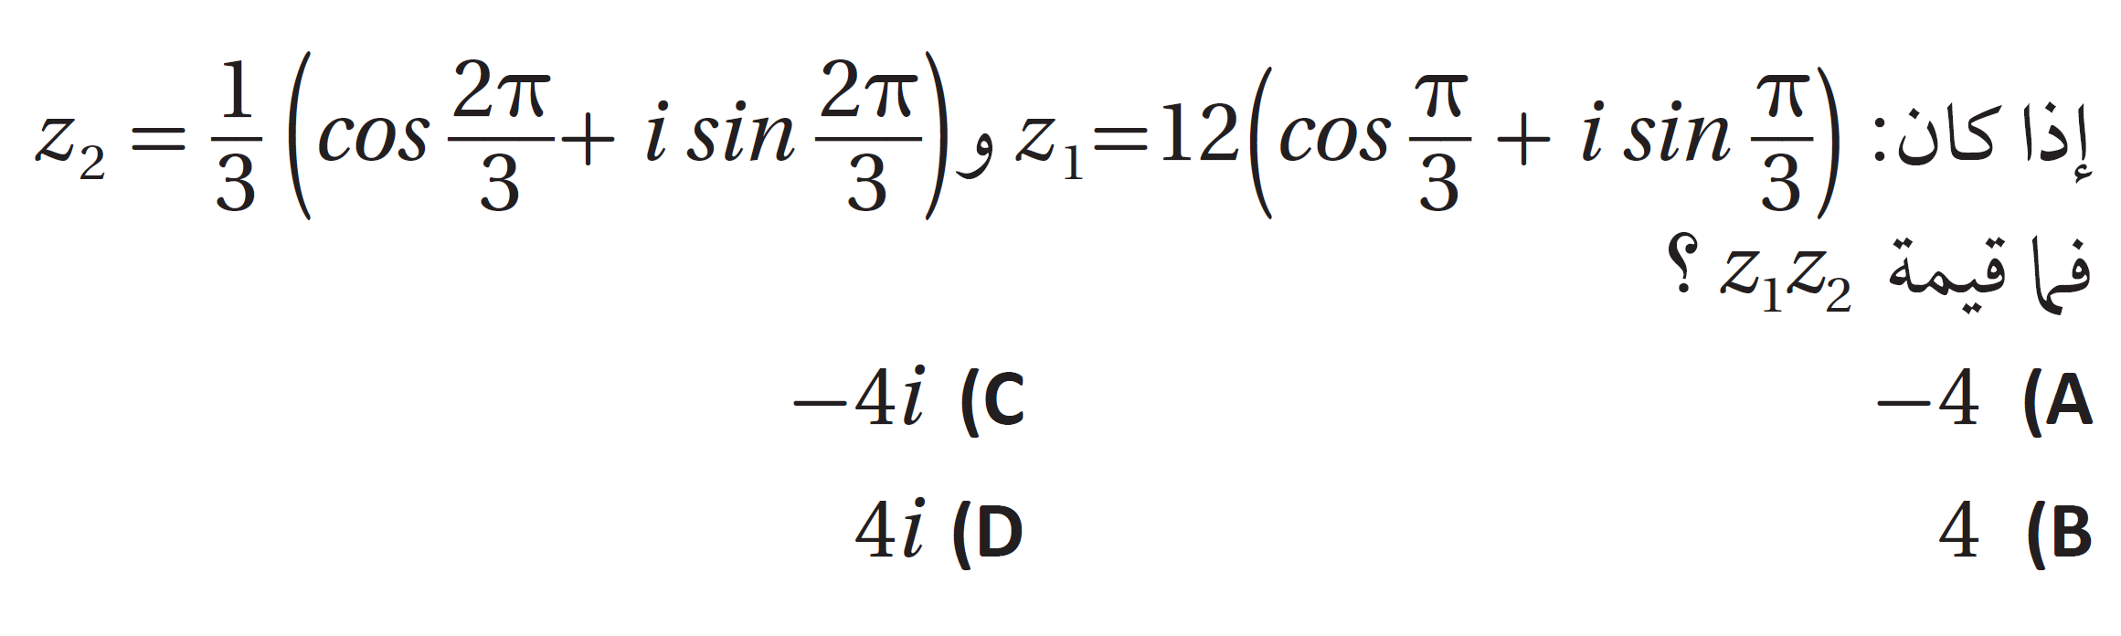
الأدوات
التاريخ
الموضوع
الدرس
الفصل
المادة
الصف
الأعداد المركبة ونظرية ديموافر
3
2
ريض6
3ط
تدرب4

Slide 17
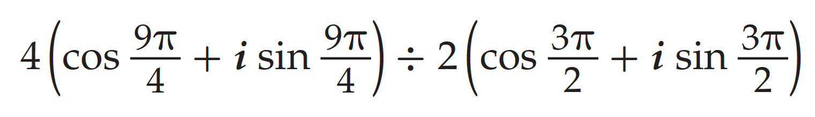
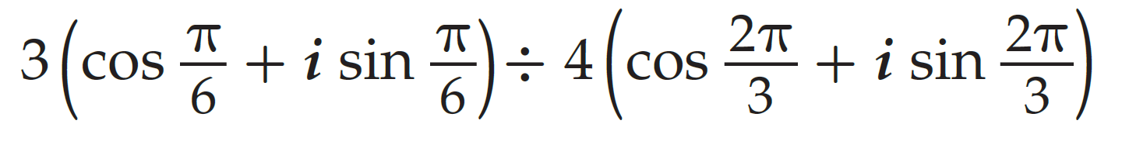
الأدوات
التاريخ
الموضوع
الدرس
الفصل
المادة
الصف
الأعداد المركبة ونظرية ديموافر
3
2
ريض6
3ط
تحقق من فهمك5

Slide 18
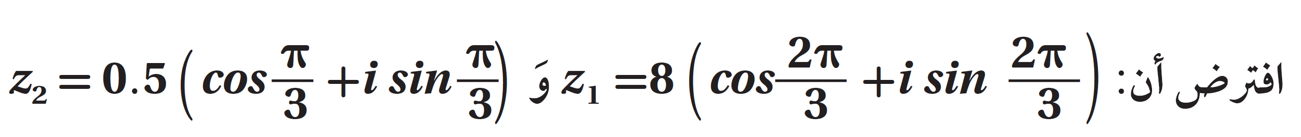
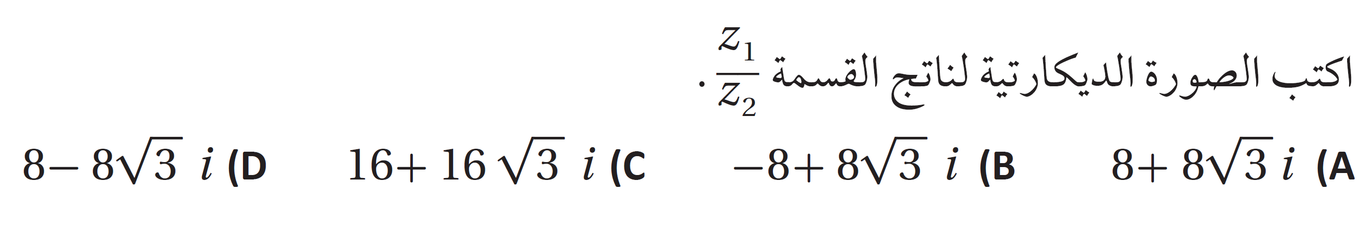
الأدوات
التاريخ
الموضوع
الدرس
الفصل
المادة
الصف
الأعداد المركبة ونظرية ديموافر
3
2
ريض6
3ط
تدرب5

Slide 19
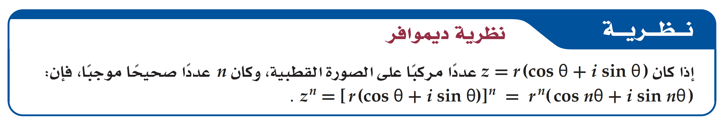
الأدوات
التاريخ
الموضوع
الدرس
الفصل
المادة
الصف
الأعداد المركبة ونظرية ديموافر
3
2
ريض6
3ط

Slide 20
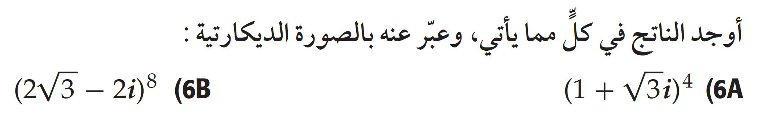
الأدوات
التاريخ
الموضوع
الدرس
الفصل
المادة
الصف
الأعداد المركبة ونظرية ديموافر
3
2
ريض6
3ط
تحقق من فهمك6

Slide 21
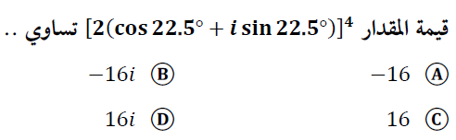
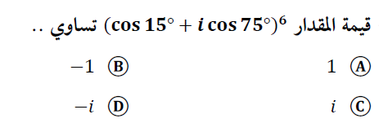
الأدوات
التاريخ
الموضوع
الدرس
الفصل
المادة
الصف
الأعداد المركبة ونظرية ديموافر
3
2
ريض6
3ط
تدرب6

Slide 22
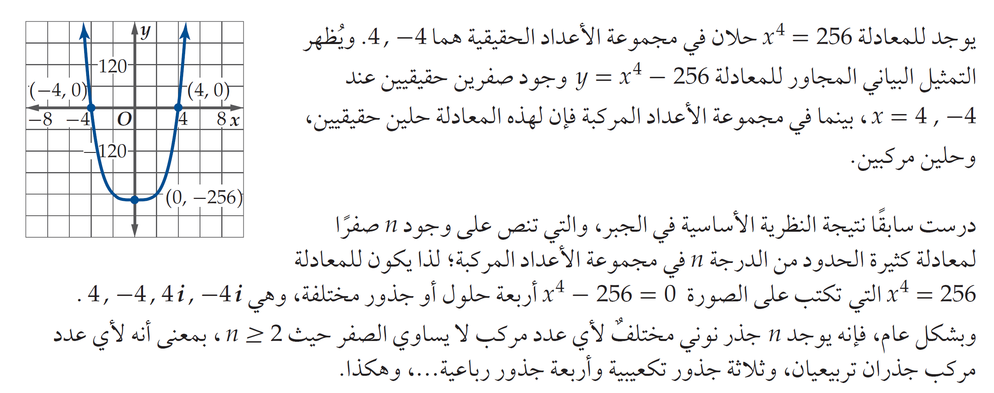
الأدوات
التاريخ
الموضوع
الدرس
الفصل
المادة
الصف
الأعداد المركبة ونظرية ديموافر
3
2
ريض6
3ط

Slide 23
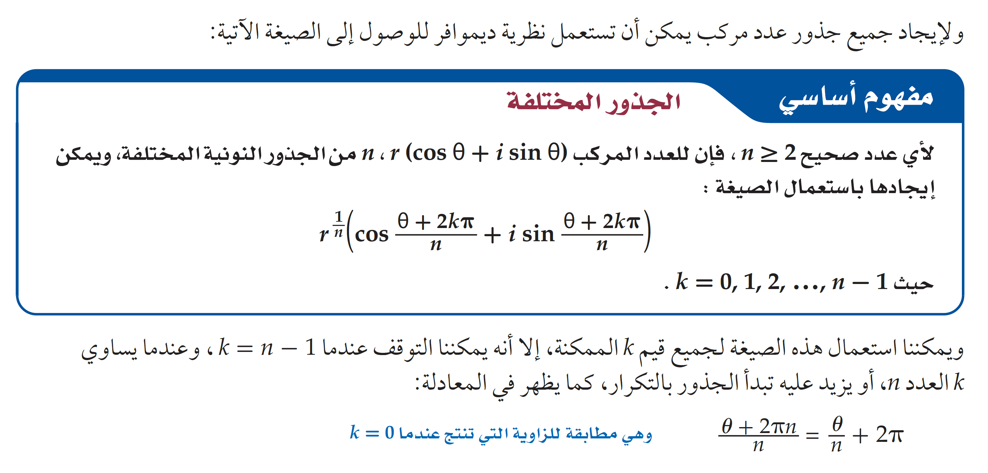
الأدوات
التاريخ
الموضوع
الدرس
الفصل
المادة
الصف
الأعداد المركبة ونظرية ديموافر
3
2
ريض6
3ط

Slide 24
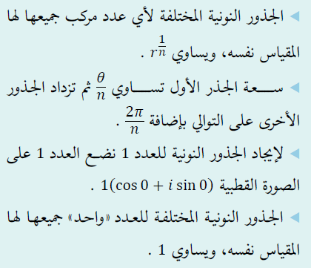
الأدوات
التاريخ
الموضوع
الدرس
الفصل
المادة
الصف
الأعداد المركبة ونظرية ديموافر
3
2
ريض6
3ط

Slide 25
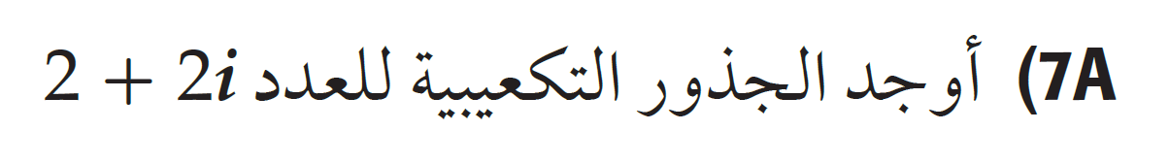
الأدوات
التاريخ
الموضوع
الدرس
الفصل
المادة
الصف
الأعداد المركبة ونظرية ديموافر
3
2
ريض6
3ط
تحقق من فهمك7

Slide 26
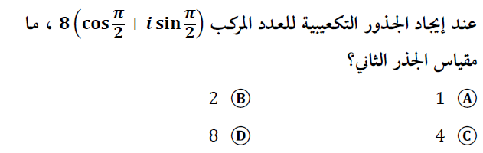
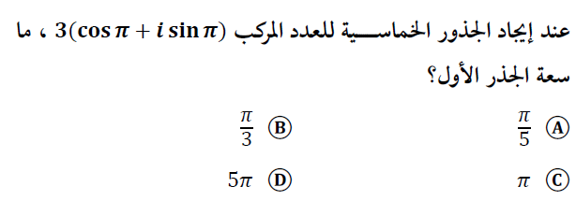
الأدوات
التاريخ
الموضوع
الدرس
الفصل
المادة
الصف
الأعداد المركبة ونظرية ديموافر
3
2
ريض6
3ط
تدرب7

Slide 27
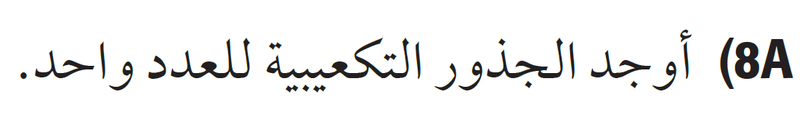
الأدوات
التاريخ
الموضوع
الدرس
الفصل
المادة
الصف
الأعداد المركبة ونظرية ديموافر
3
2
ريض6
3ط
تحقق من فهمك8

Slide 28
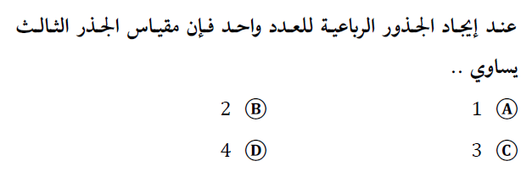
الأدوات
التاريخ
الموضوع
الدرس
الفصل
المادة
الصف
الأعداد المركبة ونظرية ديموافر
3
2
ريض6
3ط
تدرب8

Slide 29

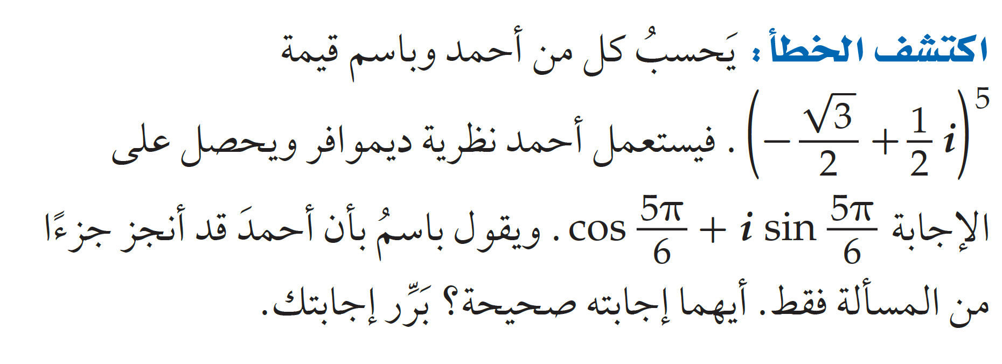
الأدوات
التاريخ
الموضوع
الدرس
الفصل
المادة
الصف
الأعداد المركبة ونظرية ديموافر
3
2
ريض6
3ط
مسائل مهارات التفكير العليا

Slide 30
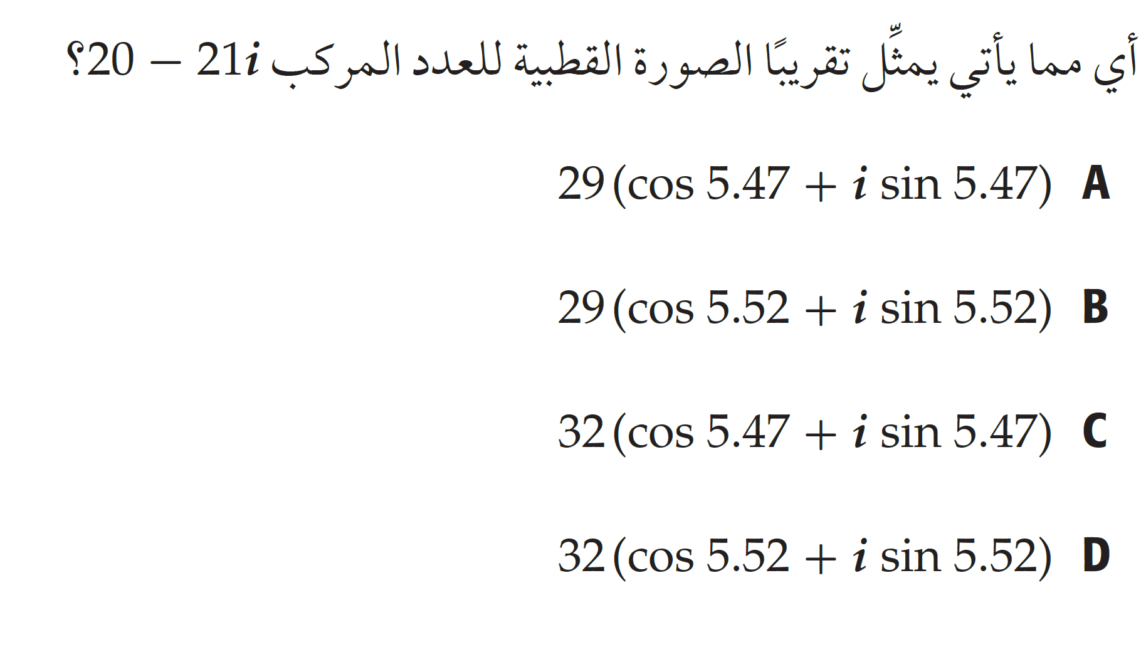
الأدوات
التاريخ
الموضوع
الدرس
الفصل
المادة
الصف
الأعداد المركبة ونظرية ديموافر
3
2
ريض6
3ط
تدريب على اختبار

Slide 31




الأدوات
التاريخ
الموضوع
الدرس
الفصل
المادة
الصف
الصورة القطبية والصورة الديكارتية للمعادلات
2
2
ريض6
3ط
بريد الأسئلة
السؤال الثاني
السؤال الأول
السؤال الرابع
السؤال الثالث

Slide 32
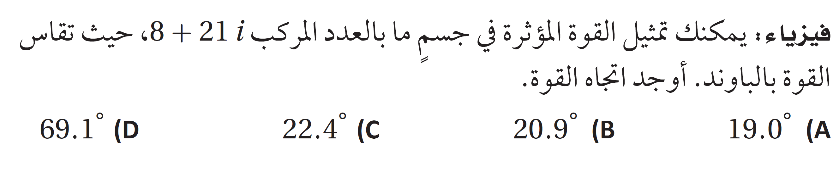
الأدوات
التاريخ
الموضوع
الدرس
الفصل
المادة
الصف
الصورة القطبية والصورة الديكارتية للمعادلات
2
2
ريض6
3ط
بريد الأسئلة
السؤال الأول
الجواب
D

Slide 33
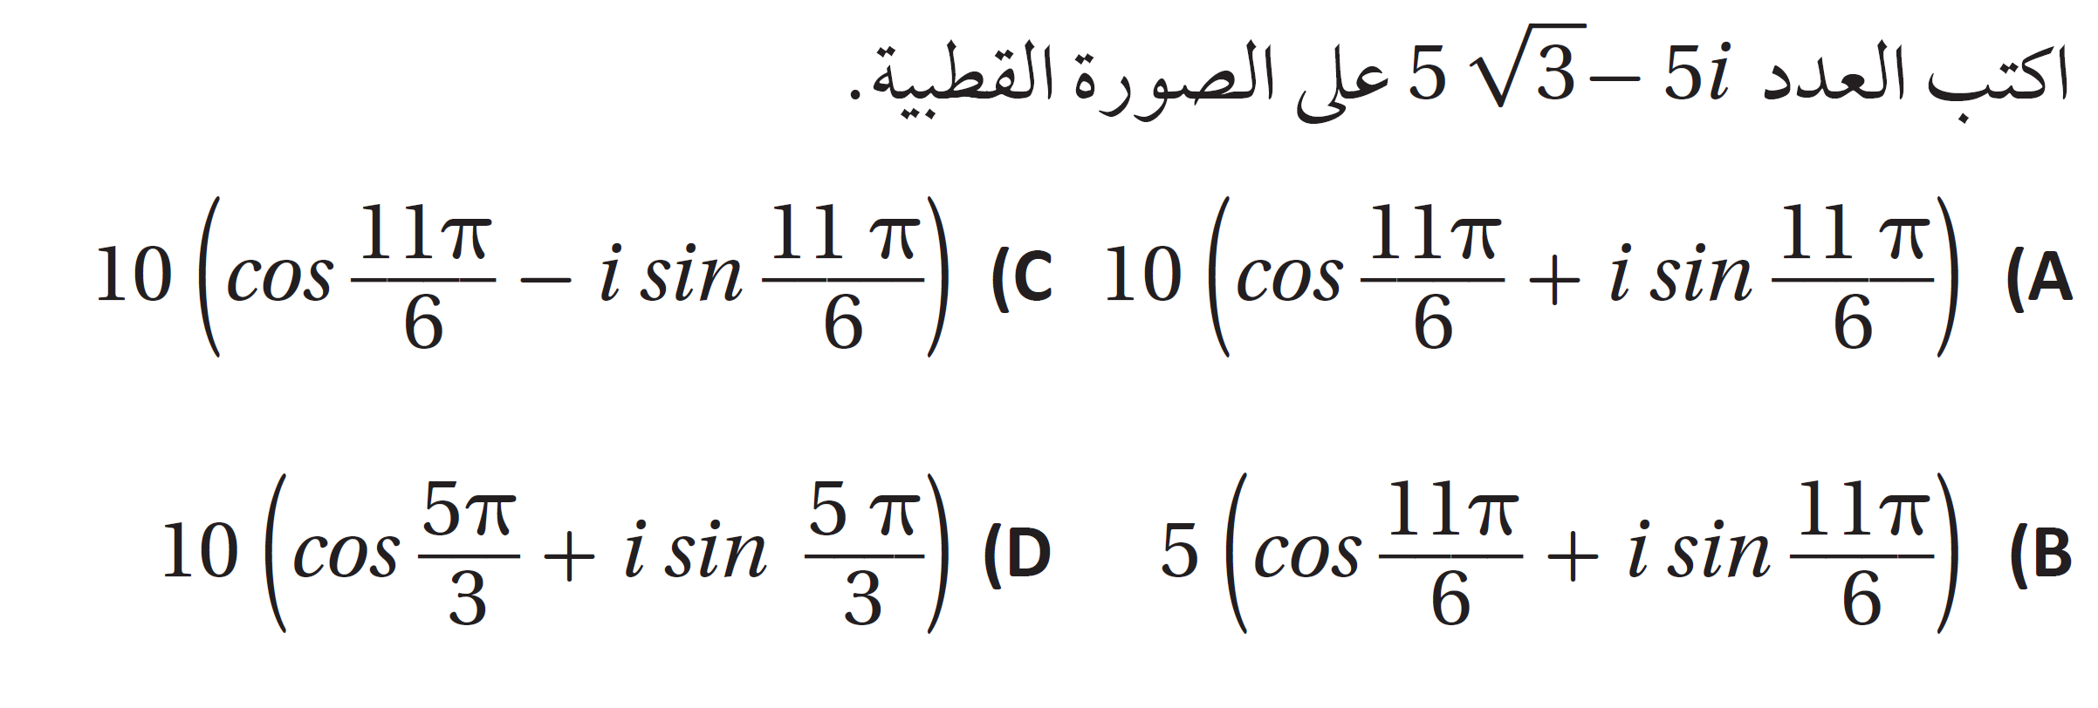
الأدوات
التاريخ
الموضوع
الدرس
الفصل
المادة
الصف
الصورة القطبية والصورة الديكارتية للمعادلات
2
2
ريض6
3ط
بريد الأسئلة
السؤال الثاني
الجواب
A

Slide 34
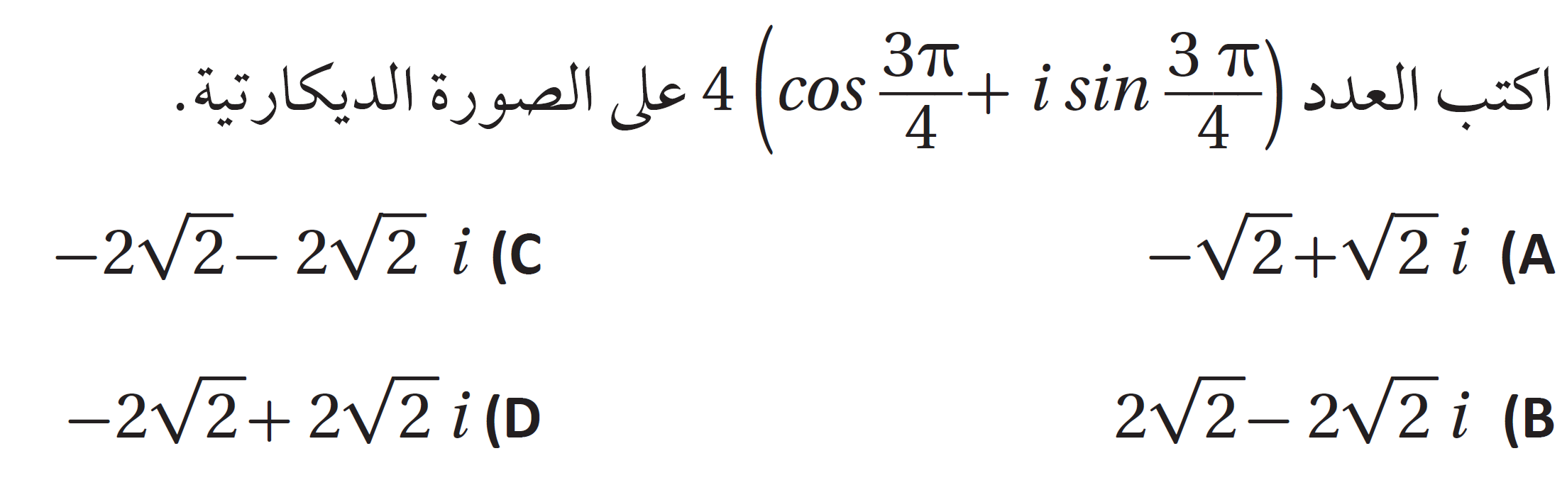
الأدوات
التاريخ
الموضوع
الدرس
الفصل
المادة
الصف
الصورة القطبية والصورة الديكارتية للمعادلات
2
2
ريض6
3ط
بريد الأسئلة
السؤال الثالث
الجواب
D

Slide 35
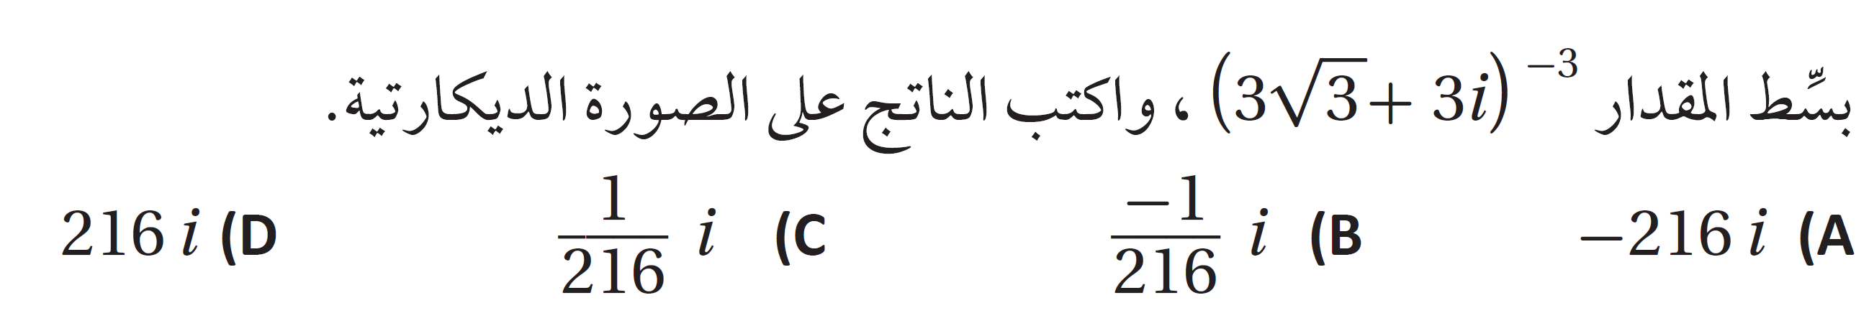
الأدوات
التاريخ
الموضوع
الدرس
الفصل
المادة
الصف
الصورة القطبية والصورة الديكارتية للمعادلات
2
2
ريض6
3ط
بريد الأسئلة
السؤال الرابع
الجواب
C

